Slide 1
§3-6 一阶电路的全响应

Slide 2
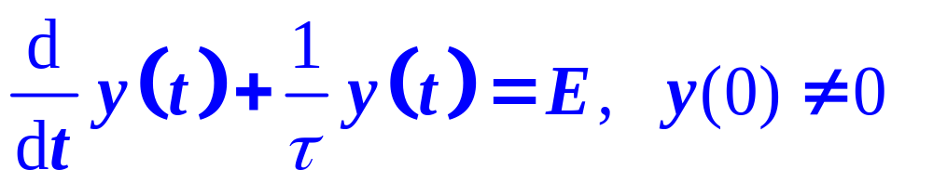
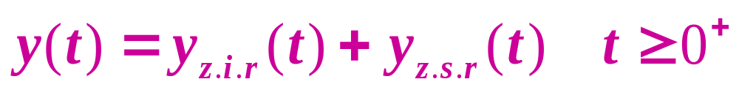
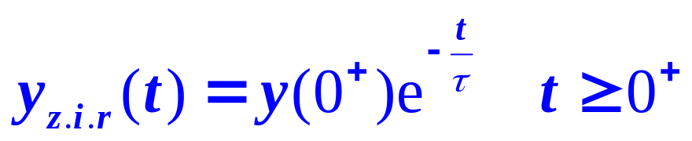
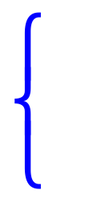
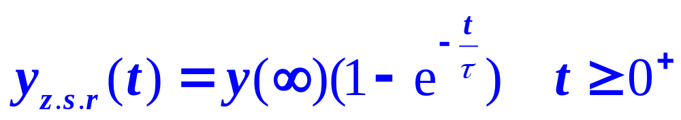
§3-6 一阶电路的全响应
全响应——由动态元件的非零初始状态和外加激励共同作用产生的响应。
微分方程的一般形式：
全响应＝零输入响应＋零状态响应
X

Slide 3


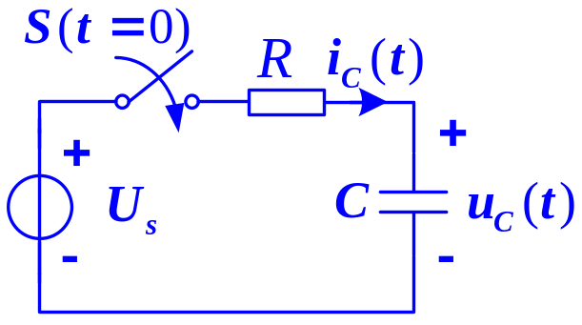

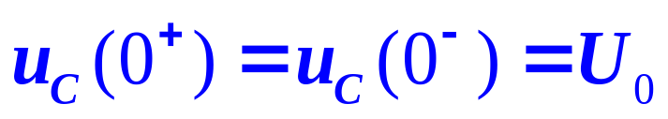

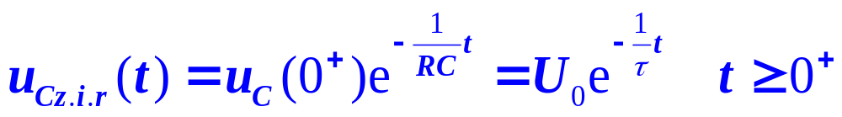
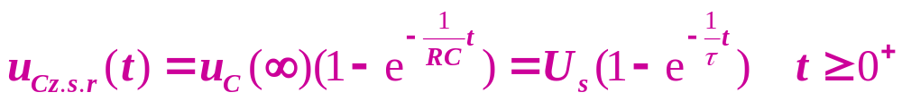
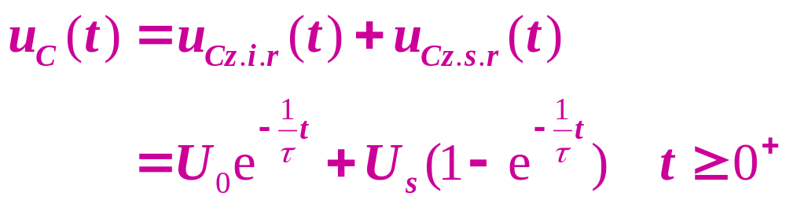
§3-6 一阶电路的全响应
合上开关S，有
零输入响应为：
零状态响应为：
全响应为：
X

Slide 4

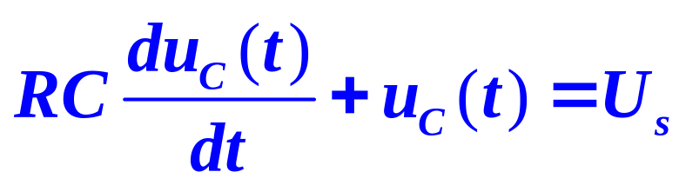
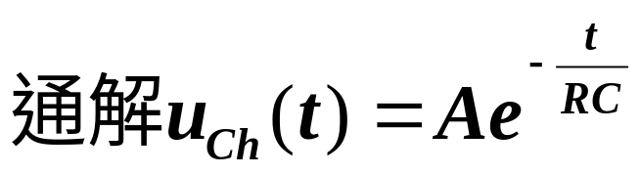
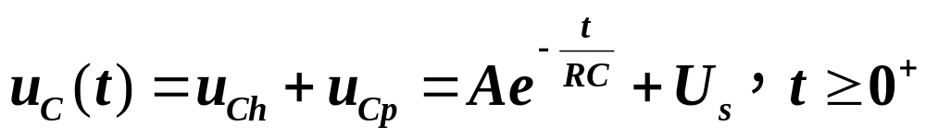
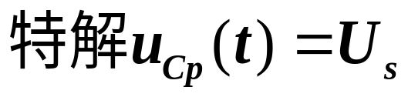
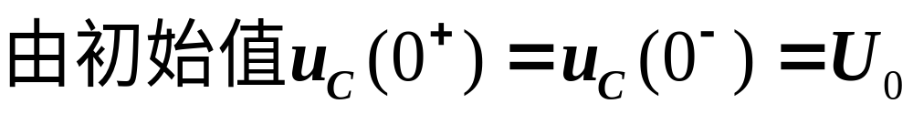

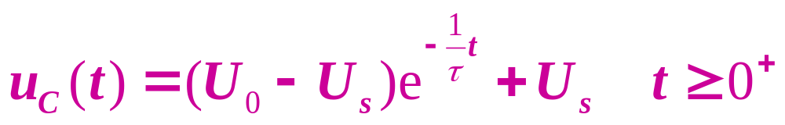
用经典法求全响应
合上开关S，有
全响应为：
X

Slide 5
用经典法求全响应
特解是一恒定量，是电路达到新的稳定状态时的电容电压值，是一直存在的，称为稳态响应。
特解的形式由激励决定，称为响应的强制分量。
通解具有指数形式，随着时间增长逐渐趋于零，称为暂态响应。
通解的衰减规律仅与电路结构和元件参数有关，称为响应的自由分量。
X

Slide 6
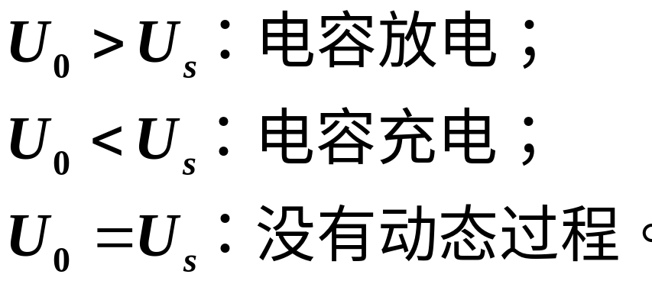
用经典法求全响应
全响应为：
全响应 = 零输入响应+零状态响应
= 稳态响应（强制分量）+暂态响应（自由分量）
X
Notes:
在这一过渡过程中，电容是充电还是放电，取决于电容电压的初始值和激励的电压值。

Slide 7
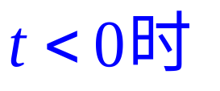
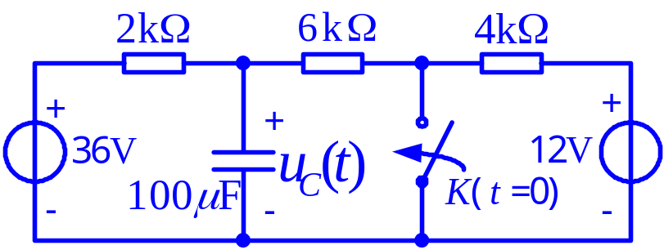
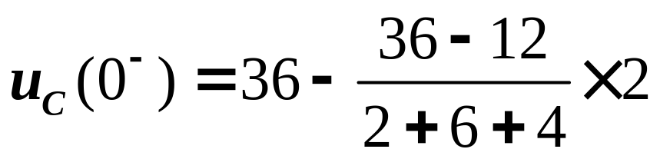

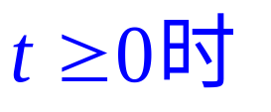
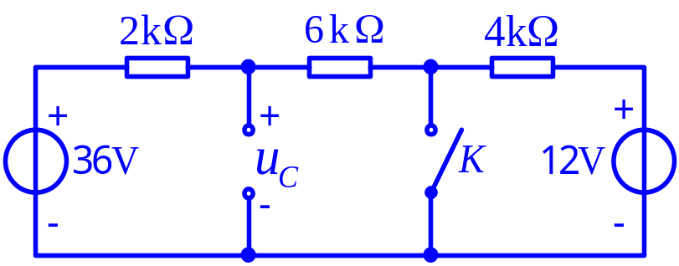
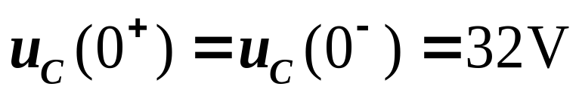
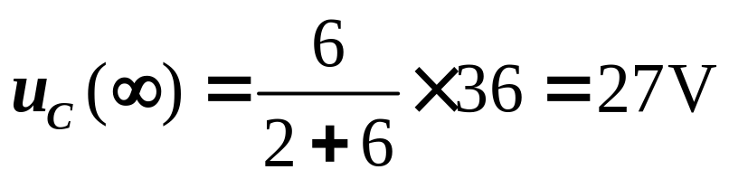
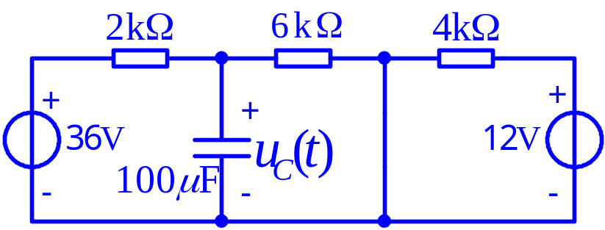
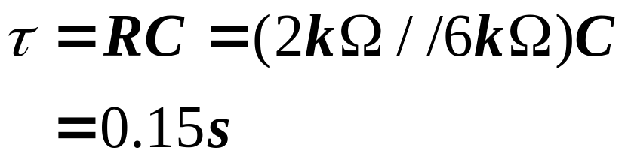
如图所示电路，开关K闭合前电路已处于稳
态，t = 0时K闭合。试求u_{C}(t)，t ≥ 0。
例题1
解:
电路处于稳态(图 a)
开关闭合(图 b)
(a)
(b)
X

Slide 8
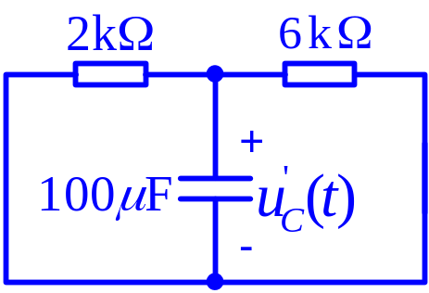
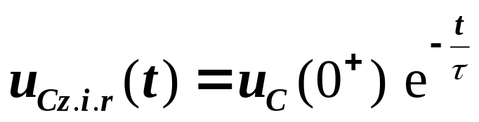
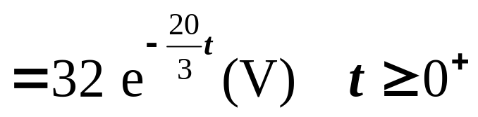
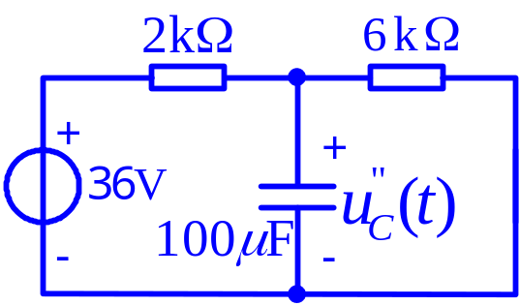
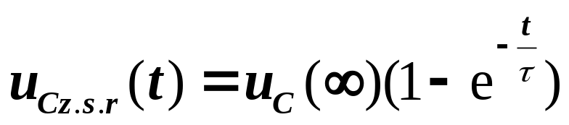
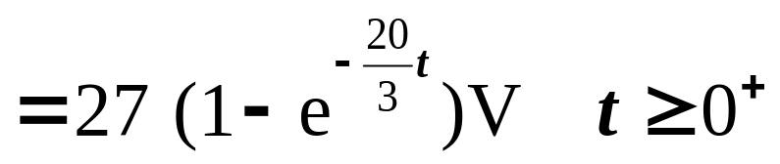
解（续）
(1) 零输入响应(图 c)
(c)
(2) 零状态响应(图 d)
(d)
X

Slide 9
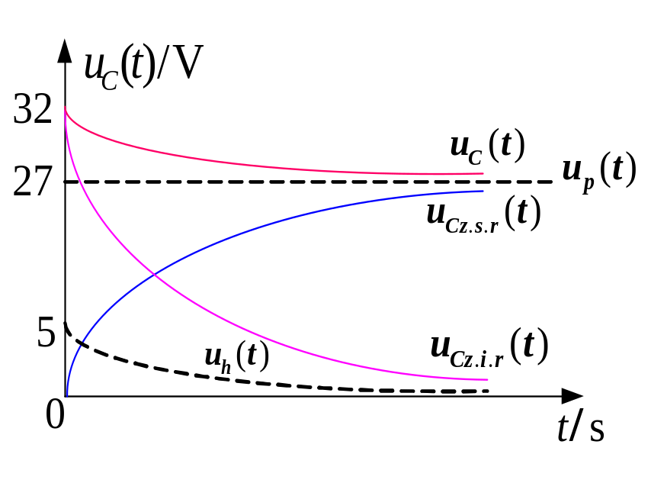
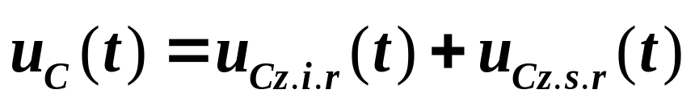
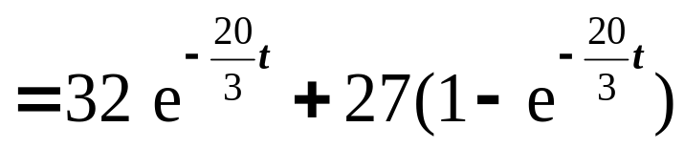
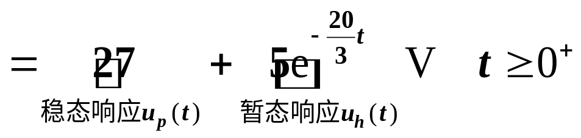
解（续）
(3) 全响应
X

Slide 10
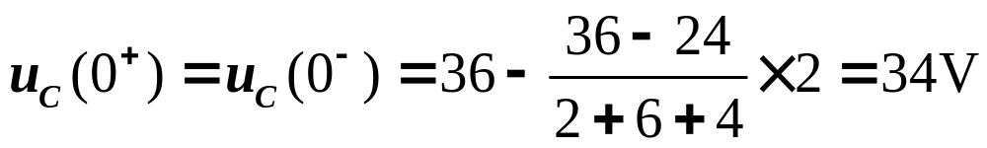
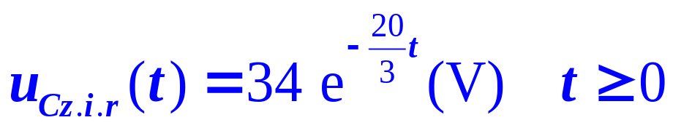
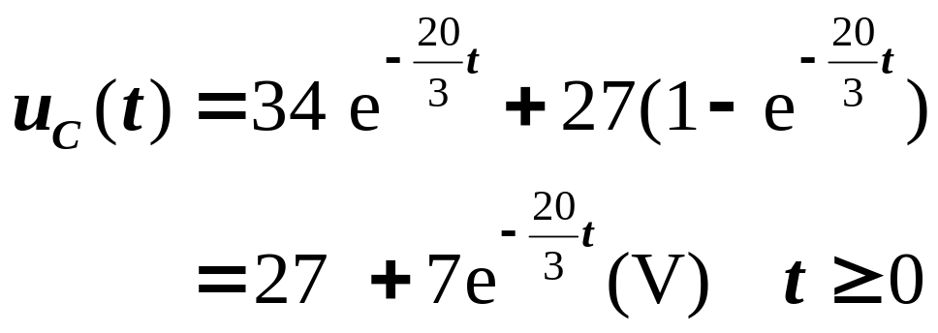
12V电压源改为24V电压源，对响应会有什么影响？
只影响电容电压的初始值：
此时，只影响零输入响应，零状态响应不变。
全响应为：
X

Slide 11
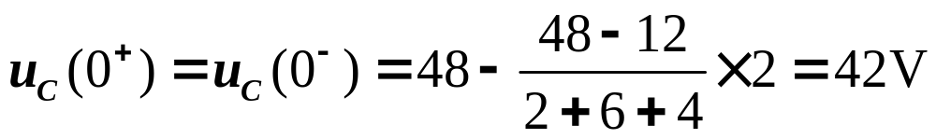
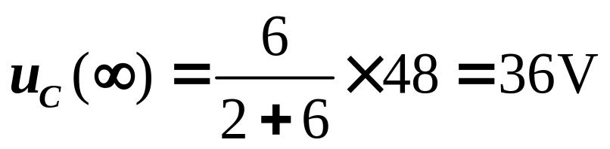
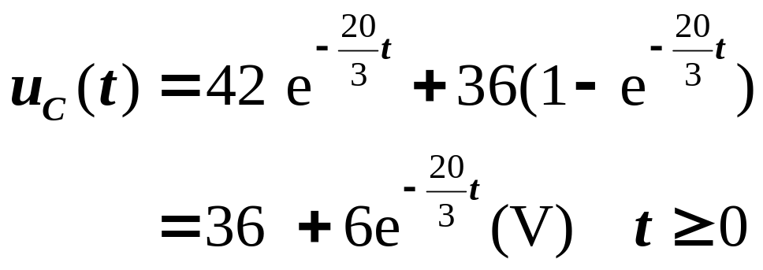
如果36V电压源改为48V电压源结果如何？
对电容电压的初始值和t ≥ 0时的输入激励都有影响
此时，对零输入响应和零状态响应都有影响。
全响应为：
X

Slide 12
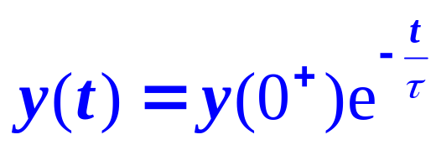
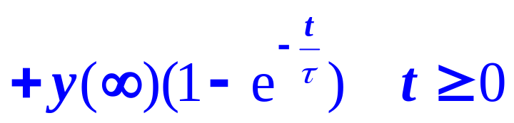
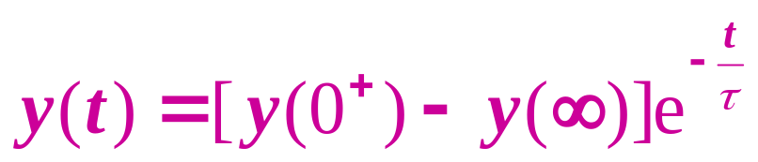
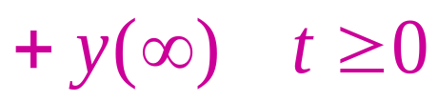
因为t ≥ 0时零输入响应取决于t = 0时的初始状态，而初始状态又取决于t < 0时的输入，所以， t ≥ 0时的全响应可理解为t < 0时输入和t ≥ 0时输入产生的响应的叠加。
自由分量
暂态响应
强制分量
稳态响应
X

Slide 13
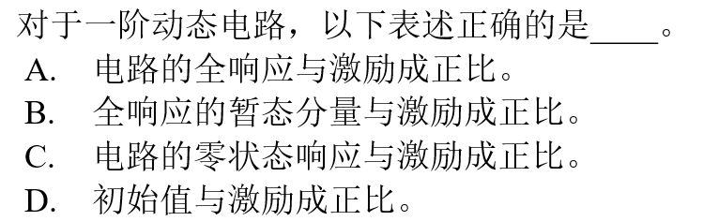


Slide 14
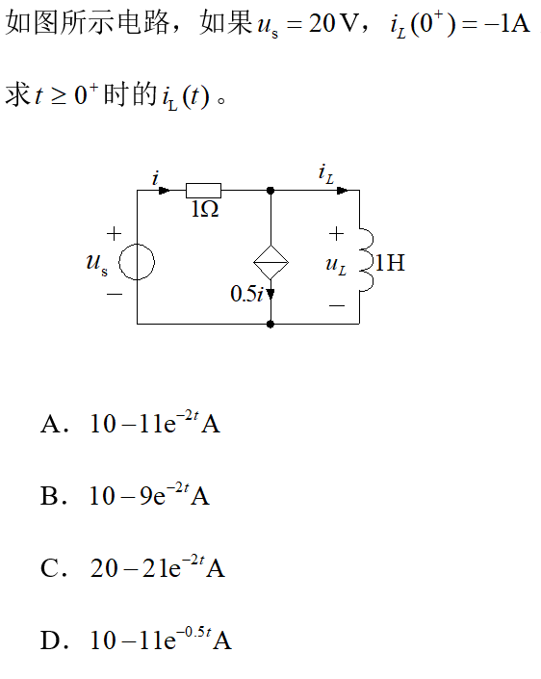
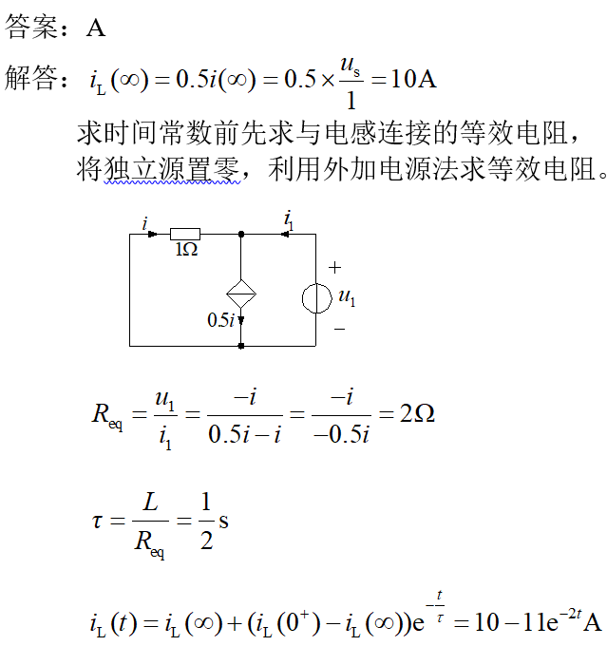

Slide 15
